Slide 1
Backend / Admin Dashboard

Slide 2


 |  | Home | CCTV | Station Statistics | Report | Event Log |  | Dashboard | User Settings | Log Out
7
📁Project
📁River Basin
📁Station
📁Sensor | >
📁Team
📁User
<
Project (15)
▼
Status
Add
# | Project Name | Customer Name | Remark | Action
1 | โครงการส่งน้ำ |  |  | Edit
2 | มหาสารคาม |  |  | Edit
3 | สำนัก 6 |  |  | Edit
4 | การไฟฟ้า |  |  | Edit
5 | การประปา |  |  | Edit
6 | ทดสอบ |  |  | Edit
7 | ลำปลายมาศ |  |  | Edit
8 |  |  |  | Edit

Slide 3
 |  | Home | CCTV | Station Statistics | Report | Event Log |  | Dashboard | User Settings | Log Out
7
📁Project
📁River Basin
📁Station
📁Sensor | >
📁Team
📁User
<
Project - Edit
Status
Project Name
Customer Name
Order
Remark
Save
Cancel
Delete

Slide 4
 |  | Home | CCTV | Station Statistics | Report | Event Log |  | Dashboard | User Settings | Log Out
7
📁Project
📁River Basin
📁Station
📁Sensor | >
📁Team
📁User
<
River Basin (30)
▼
Status
Add
# | River Basin Name | Remark | Action
1 | จันทบุรี |  | Edit
2 | โขง |  | Edit
3 | ปัตตานี |  | Edit
4 | บางปะกง |  | Edit
5 | ห้วยหลวง |  | Edit
6 | ตาปี |  | Edit
7 | ชีใหม่ |  | Edit
8 |  |  | Edit

Slide 5
 |  | Home | CCTV | Station Statistics | Report | Event Log |  | Dashboard | User Settings | Log Out
7
📁Project
📁River Basin
📁Station
📁Sensor | >
📁Team
📁User
<
River Basin - Edit
Status
Watershed Name
Order
Remark
Save
Cancel
Delete

Slide 6
 |  | Home | CCTV | Station Statistics | Report | Event Log |  | Dashboard | User Settings | Log Out
7
📁Project
📁River Basin
📁Station
📁Sensor | >
📁Team
📁User
<
Station (15)
▼
Status
Add
# | Project Name | River Basin | Site Name | Site Code | Remark | Action
1 | โครงการส่งน้ำ |  | โครงการส่งน้ำ | TC.01 |  | Edit
2 | มหาสารคาม |  | มหาสารคาม | TC.02 |  | Edit
3 | สำนัก 6 | ชายฝั่งทะเลตะวันออก | สำนัก 6 | TC.03 |  | Edit
4 | การไฟฟ้า |  | การไฟฟ้า | TC.04 |  | Edit
5 | การประปา |  | การประปา | TC.05 |  | Edit
6 | ทดสอบ |  | ทดสอบ | TC.06 |  | Edit
7 | ลำปลายมาศ |  | ลำปลายมาศ | TC.07 |  | Edit
8 |  |  |  | TC.08 |  | Edit

Slide 7
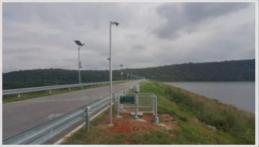
 |  | Home | CCTV | Station Statistics | Report | Event Log |  | Dashboard | User Settings | Log Out
7
📁Project
📁River Basin
📁Station
📁Sensor | >
📁Team
📁User
<
Station - Edit
Status
Project
River Basin
▼
▼
โครงการส่งน้ำ
ชายฝั่งทะเลตะวันออก (จันทบุรี)
ชายฝั่งทะเลตะวันออก (ตราด)
โขงตะวันออกเฉียงเหนือ
ชายฝั่งทะเลตะวันออก
สาละวิน
โขงตะวันออกเฉียงเหนือ
Measured_Value
Site Install
▼
▼
ระดับน้ำ
ปริมาณน้ำฝน
ระดับน้ำ และปริมาณน้ำฝน
เขื่อน
อ่างเก็บน้ำ
ปตร.
ฝาย
สะพาน
DeviceID
Region
▼
East
South
Central
Site Code
Picture
Site Name
Address
Delete
Choose File
Latitude
Longitude
Zoom
Remark
ข้อมูลท้องน้ำจุดที่ 1 ( Water Level Point 1)
ข้อมูลท้องน้ำจุดที่ 2 ( Water Level Point 2)
LEFT_BANK_WL_UP – ระดับตลิ่งซ้าย
LEFT_BANK_WL_DOWN – ระดับตลิ่งซ้าย
RIGHT_BANK_WL_UP – ระดับตลิ่งขวา
RIGHT_BANK_WL_DOWN – ระดับตลิ่งขวา
ZEROGATE_UP - ศูนย์เสาระดับ
ZEROGATE_DOWN - ศูนย์เสาระดับ
SamplingID
100▼
GROUND_LEVEL_WL_UP -ระดับท้องน้ำ
GROUND_LEVEL_WL_DOWN -ระดับท้องน้ำ
AreaID
Current Water Level – ZeroGate
Current Water Level – ZeroGate
100▼
WARNING_UP – ระดับน้ำเตือนภัย
WARNING_DOWN – ระดับน้ำเตือนภัย
BoxID
100▼
CRITICAL_UP – ระดับน้ำวิกฤต
CRITICAL_DOWN – ระดับน้ำวิกฤต
Sensor – เซ็นเซอร์ (Mapping SQL DataSensor TO DataStation)
Water Level Point 1 (UP)
Water Level Point 2 (DOWN)
MSL
MSL
101▼
SL
100▼
SL
Velocity - ความเร็วกระแสน้ำ
Flow Rate - อัตราการไหล
101▼
101▼
Direction - ทิศทางการไหล
100▼
Garbage - พื้นที่ตะกอน %
100▼
Water Color - สีของน้ำ
100▼
ระดับน้ำฝน (Rainfall Level)
100▼
API
Server URL (Host URL)
Method
http://dl111.decode.co.th/api/v1/latest
▼
Header Key
Value
X-API-KEY
2120D111250514049:3b7e3c4b-2dcb-4f4f-8f3a-1c9e5d6f7a8b
# | Key
1 | RAIN_15M_LAST | ➖
2 | VOLT | ➖
* |  | ➕
Upload CSV FTP
Active Mode
Passive Mode
File Large Transfer
Server IP Address
Connection Mode
▼
▼
Port
sm
lg
Timeout
Username
Transfer Type
TLS
▼
▼
Password
binary
ascii
NoTLSSupport
UseExplicitTLS
UseImplicitTLS
UseRequireTLS
Directory stricture
▼
Save in the root directory
Save in Parent Directory
Save in the child directory
Parent Directory
the child directory
HTTP
Server URL (Host URL)
WL
HYDRO
RF
1 - 8
SITE
DT
BASIN
1 - 25
ตัวอย่าง HYDRO=1&SITE=P.73&BASIN=5&WL=1.23&RF=1.23&DT=202410120930
Save
Cancel
Delete

Slide 8
 |  | Home | CCTV | Station Statistics | Report | Event Log |  | Dashboard | User Settings | Log Out
7
📁 Project
📁 River Basin
📁Station
📁Sensor | v
Sensor
Camera
Sampling
Area
📁Team
📁User
<
Sensor (200)
▼
Status
Add
# | SensorID | Sensor Name | Sensen Type | Status | Remark | Action
1 | 1 | CCTV | Water Level | Active |  | Edit
2 | 2 | CCTV PTZ | Water Level | Active |  | Edit
3 | 50 | Formula | FLOW | Active |  | Edit
4 | 120 | Formula | FLOW | Active |  | Edit
5 | 145 | IR | Direction | Active |  | Edit
6 | 200 | Rain Only | Rain Level | Active |  | Edit
7 | 66 | CCTV | Velocity | Deactivated |  | Edit
8 |  |  |  |  |  | Edit

Slide 9
 |  | Home | CCTV | Station Statistics | Report | Event Log |  | Dashboard | User Settings | Log Out
7
📁 Project
📁 River Basin
📁Station
📁Sensor | v
Sensor
Camera
Sampling
Area
📁Team
📁User
<
Sensor - Add
SensorID
Status
Water Level
# | Sampling | CameraID |  | SamplingID
1 | 0 | 100 | ▼ | 5 | ▼ | ➖
2 | 1 | 100 | ▼ | 300 | ▼ | ➖
3 | 2 | 100 | ▼ | 50 | ▼ | ➖
4 | 3 | 100 | ▼ | 4 | ▼ | ➖
5 | 4 | 65 | ▼ | 20 | ▼ | ➖
6 | 5 | 65 | ▼ | 8 | ▼ | ➖
7 | 6 | 65 | ▼ | 9 | ▼ | ➖
8 | 7 | 65 | ▼ | 100 | ▼ | ➖
9 | 8 | 42 | ▼ | 77 | ▼ | ➖
10 | 9 | 42 | ▼ | 56 | ▼ | ➖
* |  |  |  |  |  | ➕
Velocity
# | Point 1 |  | Point 2 |  | Horizon | Vertical
1 | 100 | 200 | 900 | 400 | 300 | 70 | ➖
2 | 50 | 50 | 300 | 500 | 200 | 30 | ➖
3 | 600 | 200 | 700 | 300 | 100 | 30 | ➖
4 |  |  |  |  |  |  | ➖
5 |  |  |  |  |  |  | ➖
* |  |  |  |  |  |  | ➕
Flow
AreaID
▼
1
2
3
4
Direction
Move
▼
Right – Left
Left - Right
Forward – Baclward
Backward - Forward
Garbage
Color
# | Point 1 |  | Point 2 |  | Horizon | Vertical
1 | 100 | 200 | 900 | 400 | 300 | 70 | ➖
2 | 50 | 50 | 300 | 500 | 200 | 30 | ➖
3 | 600 | 200 | 700 | 300 | 100 | 30 | ➖
4 |  |  |  |  |  |  | ➖
5 |  |  |  |  |  |  | ➖
* |  |  |  |  |  |  | ➕
Rain Level
# | Point 1 |  | Point 2 |  | Horizon | Vertical
1 | 100 | 200 | 900 | 400 | 300 | 70 | ➖
2 | 50 | 50 | 300 | 500 | 200 | 30 | ➖
3 | 600 | 200 | 700 | 300 | 100 | 30 | ➖
4 |  |  |  |  |  |  | ➖
5 |  |  |  |  |  |  | ➖
* |  |  |  |  |  |  | ➕
บันทึก
ยกเลิก
Deleteแ
Notes:
Velocity = average

Slide 10
 |  | Home | CCTV | Station Statistics | Report | Event Log |  | Dashboard | User Settings | Log Out
7
📁 Project
📁 River Basin
📁Station
📁Sensor | v
Sensor
Camera
Sampling
Area
📁Team
📁User
<
Camera (300)
▼
Status
Add
# | CameraID | Camera Name | Status | Remark | Action
1 | 1 | โครงการส่งน้ำ | Active |  | Edit
2 | 2 | มหาสารคาม | Active |  | Edit
3 | 50 | สำนัก 6 | Active |  | Edit
4 | 120 | การไฟฟ้า | Active |  | Edit
5 | 145 | การประปา | Active |  | Edit
6 | 200 | ทดสอบ | Active |  | Edit
7 | 66 | ลำปลายมาศ | Deactivated |  | Edit
8 |  |  |  |  | Edit

Slide 11
 |  | Home | CCTV | Station Statistics | Report | Event Log |  | Dashboard | User Settings | Log Out
7
📁 Project
📁 River Basin
📁Station
📁Sensor | v
Sensor
Camera
Sampling
Area
📁Team
📁User
<
Camera - Add
CameraID
Status
Camera Name
StationID
Camera_Type
CCTV_NO
▼
▼
▼
-- Choose --
TC.04 – สะพานพุทธ (DeviceID)
TC.12 – กรมชลประทาน (DeviceID)
-- Choose --
Sensor
Overview
Security
-- Choose --
1
2
3
Camera_Source
▼
-- Choose --
FTP
RTSP ( Real-Time Streaming Protocol )
RSTP_IP
Port
Username
Password
Profile (Model Trained)
Channels ID
FPS
▼
5 MP ( 2592 × 1944 )
4 MP ( 2560 x 1440 )
4 MP ( 2688 x 1520 )
2 MP ( 1920 x 1080 )
1 MP ( 1280 x 720 )
rtsp://<username>:<password>@<IP_address>:<port>/Streaming/Channels/<ID>
Onvif (ONVIF Profile G Specification )
Onvif_IP
Port
Username
Password
Upload JPG ( To Another server)
Server IP Address
Connection Mode
File Large Transfer
▼
▼
Port
Active Mode
Passive Mode
sm
lg
Timeout
Username
Transfer Type
TLS
▼
▼
Password
binary
ascii
NoTLSSupport
UseExplicitTLS
UseImplicitTLS
UseRequireTLS
Directory stricture
▼
Save in the root directory
Save in Parent Directory
Save in the child directory
Parent Directory
the child directory
บันทึก
ยกเลิก
Deleteแ

Slide 12
 |  | Home | CCTV | Statistics | Report | Event Log |  | Dashboard | User Settings | Log Out
7
📁 Project
📁 River Basin
📁Station
📁Sensor | v
Sensor
Camera
Sampling
Area
📁Team
📁User
<
SamplingID (55)
▼
Status
Add
# | SamplingID | Sampling Name | Status | Action
1 | 1 |  | Active | Edit
2 | 2 |  | Active | Edit
3 | 50 |  | Active | Edit
4 | 120 |  | Active | Edit
5 | 145 |  | Active | Edit
6 | 200 |  | Active | Edit
7 |  |  | Deactivated | Edit
8 |  |  |  | Edit

Slide 13
 |  | Home | CCTV | Statistics | Report | Event Log |  | Dashboard | User Settings | Log Out
7
📁 Project
📁 River Basin
📁Station
📁Sensor | v
Sensor
Camera
Sampling
Area
📁Team
📁User
<
SamplingID - Add
SamplingID
Status
# | x-axis | y-axis
1 | 31 | 3 | ➖
2 | 60 | 2.9 | ➖
3 | 88 | 2.8 | ➖
4 | 117 | 2.7 | ➖
5 | 145 | 2.6 | ➖
6 | 174 | 2.5 | ➖
7 | 202 | 2.4 | ➖
8 | 232 | 2.3 | ➖
* |  |  | ➕
วันที่สร้าง (Creation Date)
📅
Sampling Name
บันทึก
ยกเลิก

Slide 14
 |  | Home | CCTV | Statistics | Report | Event Log |  | Dashboard | User Settings | Log Out
7
📁 Project
📁 River Basin
📁Station
📁Sensor | v
Sensor
Camera
Sampling
Area
📁Team
📁User
<
AreaID (90)
▼
Status
เพิ่ม
# | AreaID | Status | Remark | การกระทำ
1 | 1 | Active |  | Edit
2 | 2 | Active |  | Edit
3 | 50 | Active |  | Edit
4 | 120 | Active |  | Edit
5 | 145 | Active |  | Edit
6 | 200 | Active |  | Edit
7 |  | Deactivated |  | Edit
8 |  |  |  | Edit

Slide 15
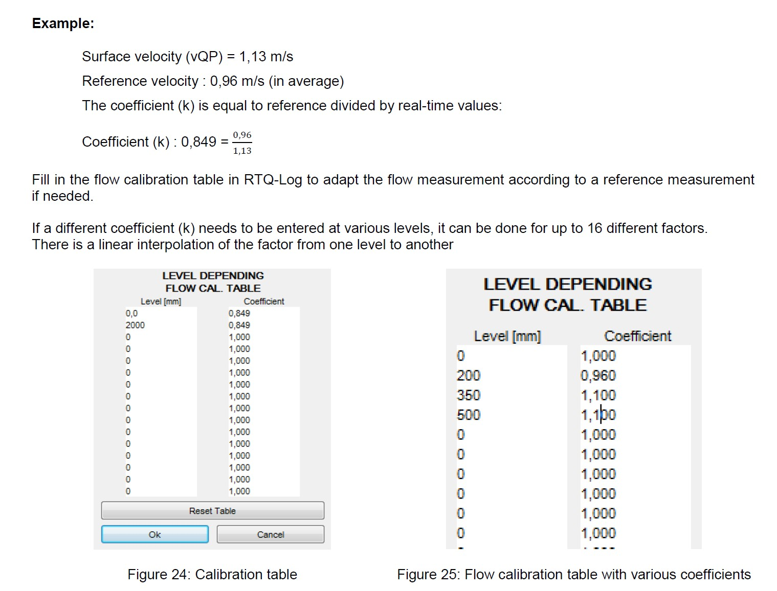
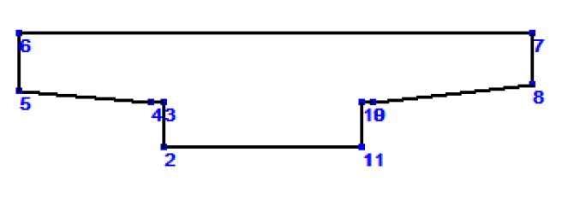
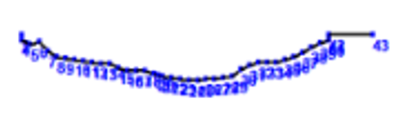
 |  | Home | CCTV | Statistics | Report | Event Log |  | Dashboard | User Settings | Log Out
7
📁 Project
📁 River Basin
📁Station
📁Sensor | v
Sensor
Camera
Sampling
Area
📁Team
📁User
<
AreaID - Add
ID
วันที่ทำการสำรวจ (Survey Date)
Status
📅
Ref.
Remark
▼
Level
Depth
Custom Profile
Profile
FLOW CAL. TABLE
ID | x-axis | y-axis
1 | 0 | 0 | ➖
2 | -2.600 | 0 | ➖
3 | -2.600 | 0.600 | ➖
4 | -2.750 | 0.600 | ➖
5 | -4.500 | 0.750 | ➖
6 | -4.500 | 1.500 | ➖
7 | 2.250 | 1.500 | ➖
8 | 2.250 | 0.830 | ➖
9 | 0.150 | 0.600 | ➖
10 | 0 | 0.600 | ➖
11 | 0 | 0 | ➖
* |  |  | ➕
Water Level (before convert) [m] | Area [m²]
0.000 | 0.0000
0.600 | 1.5600
0.606 | 1.5778
0.612 | 1.5963
0.620 | 1.6222
0.624 | 1.6356
0.628 | 1.6494
0.636 | 1.6779
0.644 | 1.7078
0.648 | 1.7232
0.656 | 1.7551
0.660 | 17715
0.665 | 1.7925
0.670 | 1.8140
0.675 | 1.8361
0.680 | 1.8587
0.695 | 1.9053
0.695 | 1.9295
0.705 | 1.9793
0.710 | 2.0050
0.716 | 2.0365
0.722 | 2.0687
0.728 | 2.1017
0.734 | 2.1355
0.740 | 2.1700
0.746 | 2.2052
0.758 | 2.2776
0.772 | 2.3637
0.786 | 2.4516
0.801 | 2.5478
0.816 | 2.6460
1.500 | 7.2621
# | Water Level (before convert) | Coefficient (k)
1 | 0 | 1.000
2 | 0.2 | 0.960
3 | 0.35 | 1.100
4 | 0.5 | 1.100
5 | 0 | 1.000
6 | 0 | 1.000
7 | 0 | 1.000
8 | 0 | 1.000
9 | 0 | 1.000
10 | 0 | 1.000
11 | 0 | 1.000
12 | 0 | 1.000
13 | 0 | 1.000
14 | 0 | 1.000
15 | 0 | 1.000
16 | 0 | 1.000
บันทึก
ยกเลิก
Notes:
There’s two way to find the cross section area. Using Shoelace Formula, we can calculate cross section area , A.

Slide 16
 |  | Home | CCTV | Statistics | Report | Event Log |  | Dashboard | User Settings | Log Out
7
📁 Project
📁 River Basin
📁Station
📁Sensor | >
📁Team
📁User
<
Team (15)
▼
Status
เพิ่ม
# | TeamID | Team Name | Remark | การกระทำ
1 | 1 | Administrator |  | Edit
2 | 2 | RID - ภาคเหนือ |  | Edit
3 | 5 | Praewpan |  | Edit
4 | 6 | การไฟฟ้า |  | Edit
5 | 3 | network |  | Edit
6 | 4 | test |  | Edit
7 | 8 | RID |  | Edit
8 |  |  |  | Edit

Slide 17
 |  | Home | CCTV | Statistics | Report | Event Log |  | Dashboard | User Settings | Log Out
7
📁 Project
📁 River Basin
📁Station
📁Sensor | >
📁Team
📁User
<
Team - Edit
TeamID
Team Name
# | Project Name
□ | 1 โครงการมูDeleteน | v
□ | 1.1 TMB.01
□ | 2 โครงการเจ้าพระยา | >
□ | 3 | >
□ | 4 | >
# | Username | Firstname | E-mail
□ | RID - ภาคเหนือ |  | abcd@gmail.com
□ | Praewpan |  | abcd@gmail.com
□ | การไฟฟ้า |  | abcd@gmail.com
□ | network |  | abcd@gmail.com
□ | test |  | abcd@gmail.com
□ | RID |  | abcd@gmail.com
□ | RID 2 |  | abcd@gmail.com
□
# | Watershed Name
□ | 1 ] ลุ่มน้ำเจ้าพระยา | v
□ | 1.1 TC.12
□ | 2 ลุ่มมน้ำสาละวิน | >
□ | 3 | >
□ | 4 | >
บันทึก
ยกเลิก
Deleteแ

Slide 18
 |  | Home | CCTV | Statistics | Report | Event Log |  | Dashboard | User Settings | Log Out
7
📁 Project
📁 River Basin
📁Station
📁Sensor | >
📁Team
📁User
<
User (15)
▼
Status
เพิ่ม
# | UserID | Username | User Type | Status | Remark | การกระทำ
1 | 1 | Administrator | Admin | Active |  | Edit
2 | 2 | RID - ภาคเหนือ | Supervisor | Active |  | Edit
3 | 5 | Praewpan | Supervisor | Active |  | Edit
4 | 6 | การไฟฟ้า | Staff | Active |  | Edit
5 | 3 | network | Staff | Active |  | Edit
6 | 4 | test | guest | Active |  | Edit
7 | 8 | RID | guest | Deactivated |  | Edit
8 |  |  |  |  |  | Edit

Slide 19
 |  | Home | CCTV | Statistics | Report | Event Log |  | Dashboard | User Settings | Log Out
7
📁 Project
📁 River Basin
📁Station
📁Sensor | >
📁Team
📁User
<
User - Edit
UserID
Status
Username
Firstname
Lastname
E-mail
User Permission
▼
Admin
Supervisor
Staff
Guest
Password
Password Confirm
Remark
บันทึก
ยกเลิก
Delete
User Type | Permission
Admin | All
Supervisor | Except Dashboard
Staff | Except Dashaboard, Event_Log
Guest | Only Home Page with Only filter River, Only station normal

